Slide 1
Mỹ thuật
Chủ đề 4: Sáng tạo từ những hình cơ bản (tiết 2)
Giáo viên: Vũ Thị Xoa
Trường: Tiểu học Hùng Thắng

Slide 2
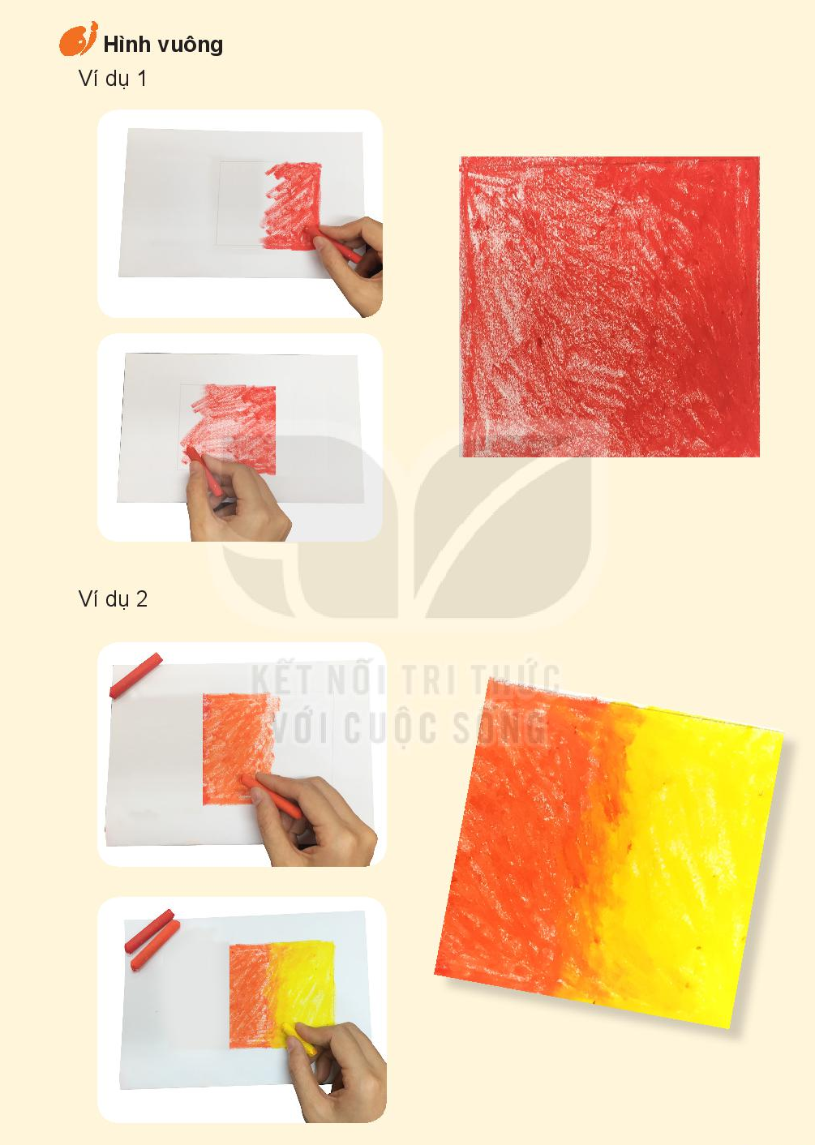
Mỹ thuật
Chủ đề 4: Sáng tạo từ những hình cơ bản (tiết 2)

Slide 3
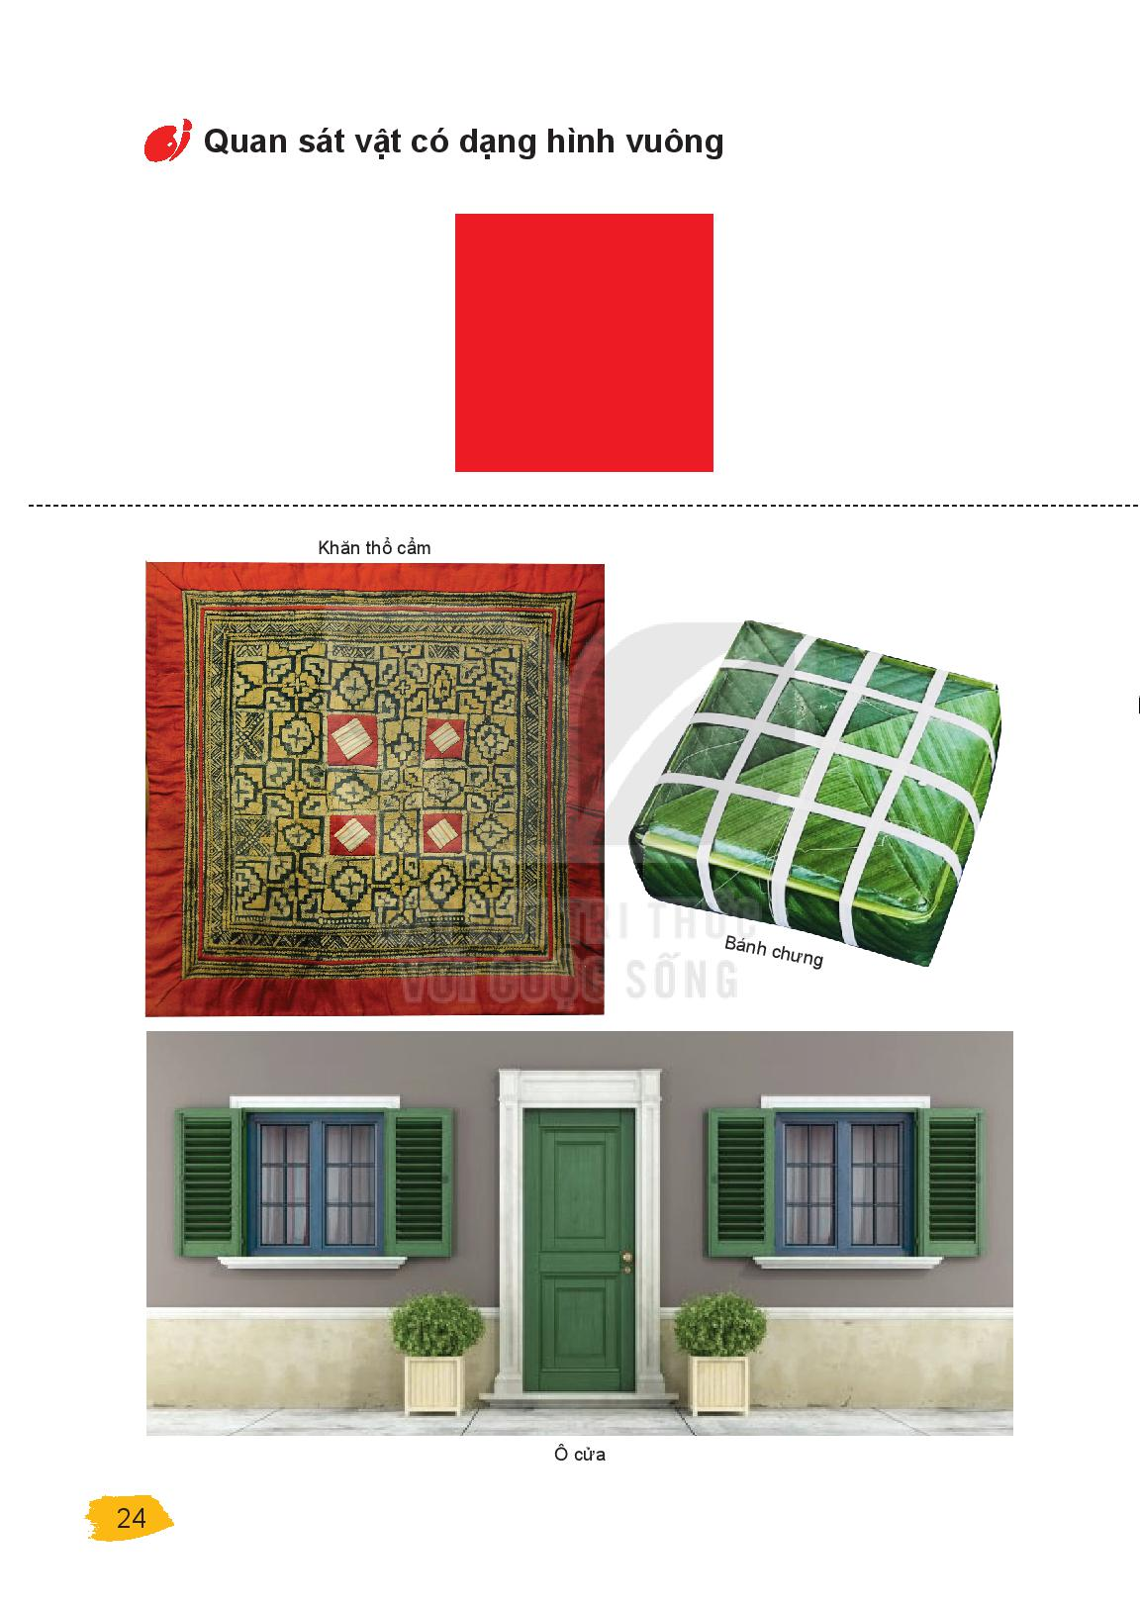

Slide 4
